Slide 1
G 2-1

Slide 2
Guten Tag

Slide 3
Guten Morgen

Slide 4
Der Nachmittag

Slide 5
Guten Abend

Slide 6
Sagt

Slide 7
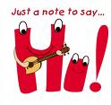
grüßt

Slide 8
gibt die Hand

Slide 9
Es gibt
There is
There are

Slide 10
und

Slide 11
Hallo!

Slide 12
küsst

Slide 13
Der Junge,-en

Slide 14
Das Mädchen,-

